Slide 1
Cache Lab回课
1900012903 杜振宇

Slide 2
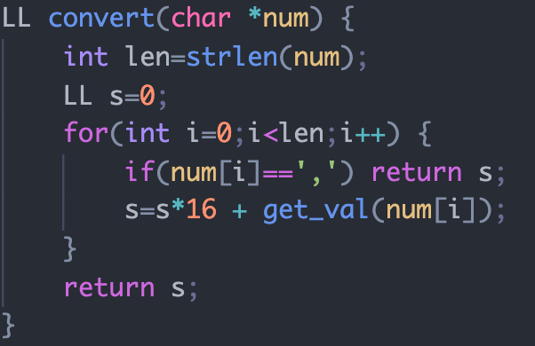
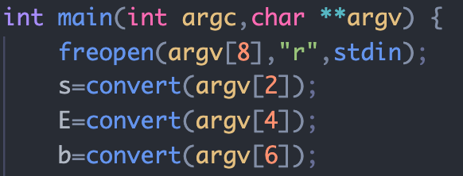
Part A
问题描述：
给定n个访存操作以及s,b,E。访存有三种:L,S,M。M是对一个位置先L再S。计算hit,miss,eviction次数。
直接模拟即可。
处理命令行参数：

Slide 3
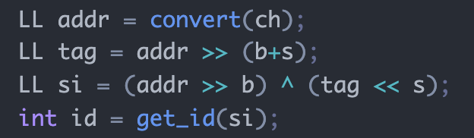
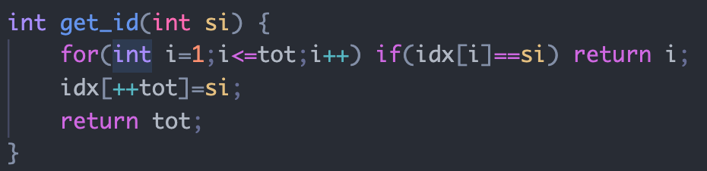
Part A
注意到n < 300000, S可能很大，因此把S唯一映射到一个比较小的数方便后续处理。

Slide 4
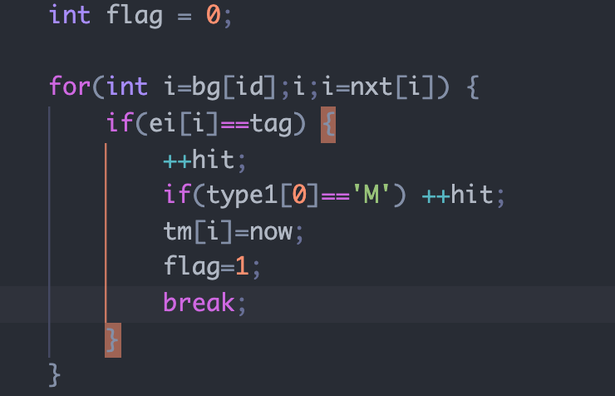
Part A
接下来对每个id维护一个链表，存储cache中的前64-b-s位以及出现的最晚时间。每次访问时遍历链表查看是否命中。

Slide 5
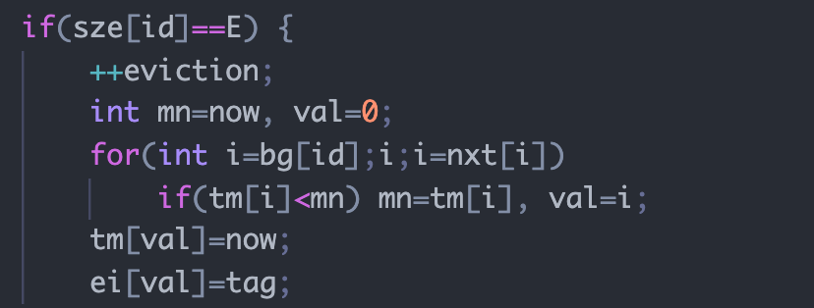
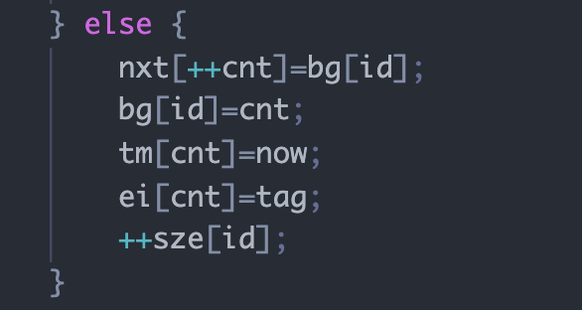
Part A
如果不命中，则判断是否当前链表元素为E个，如果是，就找到出现时间最早的元素，将其替换为当前的元素。
如果不是，就直接把当前元素加入到链表中。

Slide 6
Part A
最后调用PrintSummary输出即可。

Slide 7
Part B
问题描述：给定NxM的矩阵A，对其转置并将结果存储到B，使得内存miss次数尽量少(s=b=5,E=1)。

Slide 8
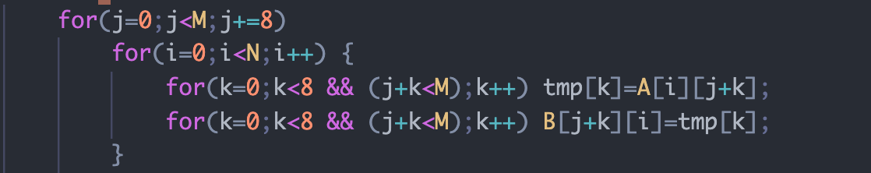
Part B
N=32, M=32
分析：b=5,一个块能存2^b/4=8个int值，因此矩阵的一行需要连续的32/8=4行cache，矩阵每32/4=8行就会用到重复的cache地址。
因此每次避免连续访问跨度超过8。对矩阵8x8分块：
利用12个临时变量，可以把A连续的8个数全部拿出来，再放入B的连续8行的同一列。注意即使有A和B用到了同一位置，也只会额外产生一次miss，不需要任何特殊处理也可以通过。最后miss289次。
对N=68,M=60，上述策略同样可以通过,miss 1541次。

Slide 9
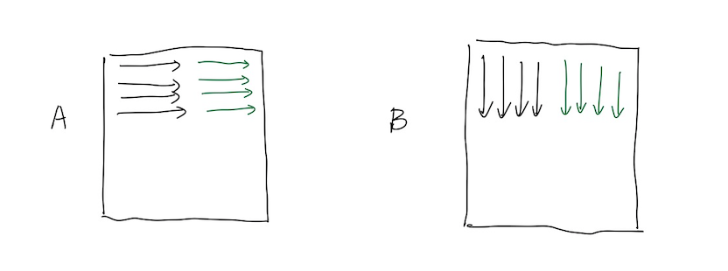
Part B
N=64, M=64
分析：矩阵的一行需要连续的64/8=8可以行cache，矩阵每32/8=4行就会用到重复的cache地址。因此再对上述分块内部做稍微的改动：
首先依次访问A的每一行，读取到tmp中，没有任何改变。
存到B中时，由于不能连续访问8行，因此我们将后4行的值暂时放到B的后4列的位置。

Slide 10
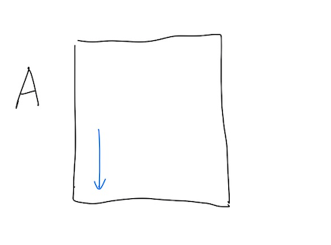
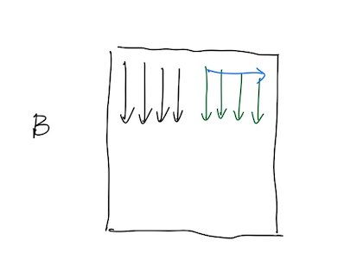
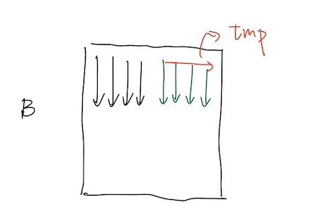
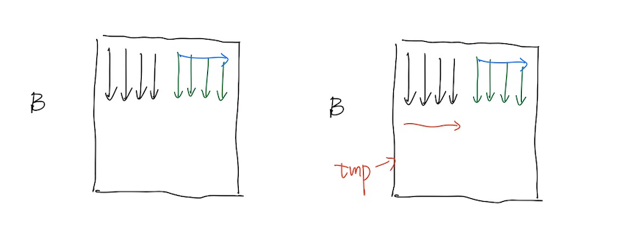
Part B
2. 访问A的后4行，将其复制到tmp中，然后移动到B的这一行。
A的前4行已被使用，因此不会再访问到了，接下来可以访问A的后4行。
B的前4行在cache中，对B的每一行依次处理，首先把需要挪动的位置移动到tmp.
3.将tmp复制到B的后4行中的一行，替代前一行的cache.

Slide 11
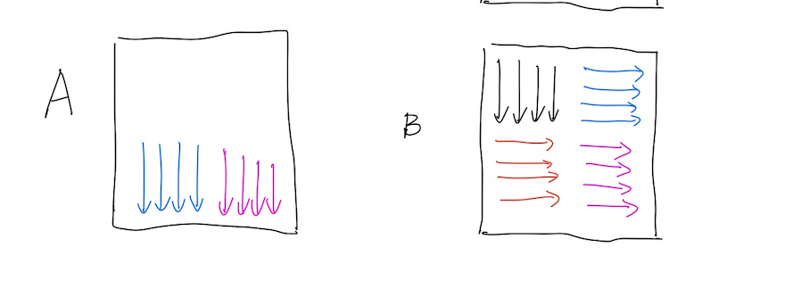
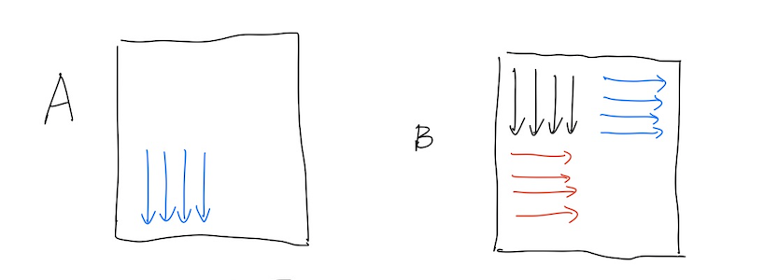
Part B
此时在cache中的是A的后4行与B的后4行，可以很快地复制右下角。
最终miss 1229次。
依次执行上述操作，直到B的右上角、左下角全部被正确处理。

Slide 12
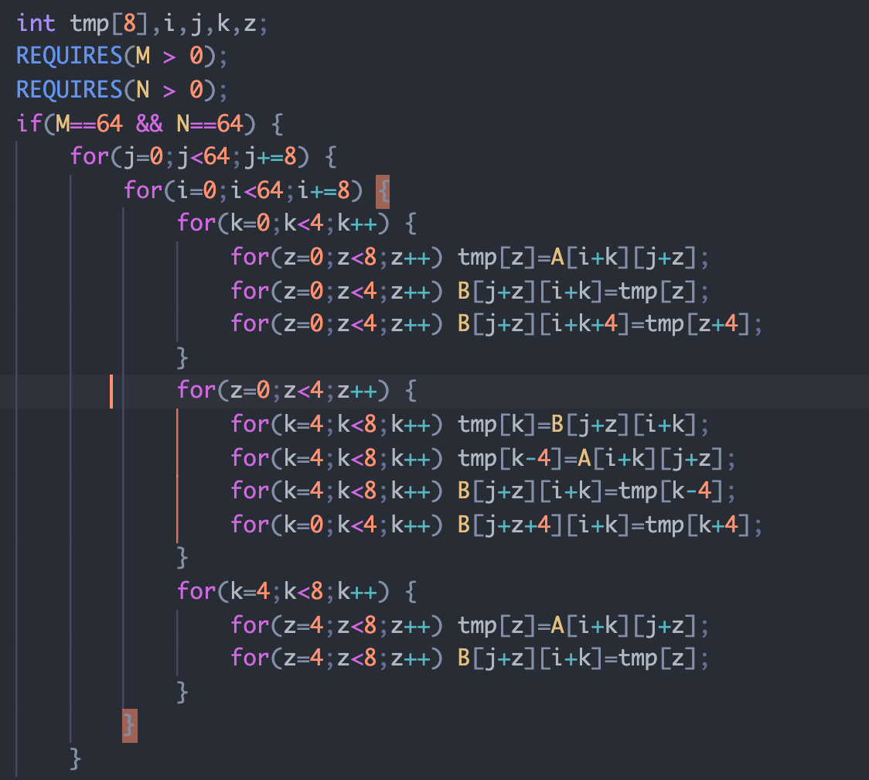
Part B

